Slide 1

Lo que vamos a ver hoy!
Introducción a la programación
Introducción a JavaScript
Características básicas
Versiones
Formas de incluir JavaScript en HTML
Normas básicas
Variables

Slide 2

JavaScript - Introducción

Slide 3
JavaScript - Introducción
Qué es JavaScript?
Es un lenguaje de programación que se utiliza principalmente para crear páginas web dinámicas.
Nos permite interactuar con el navegador (abrir ventanas, ir adelantes o atrás en el histórico...) y también con los elementos de nuestra página web (verificar formularios, añadir/eliminar contenido...)

Slide 4
JavaScript - Introducción
Un poco de historia...
Surge a principio de los 90, cuando las aplicaciones web eran cada vez más complejas y la velocidad de navegación muy baja.
Surge así la necesidad de un lenguaje de programación que se ejecutara en el navegador del usuario (del lado del cliente).
Así, si el usuario no rellenaba correctamente un formulario, no se le hacía esperar mucho tiempo hasta que el servidor volviera a mostrar el formulario indicando los errores existentes.

Slide 5
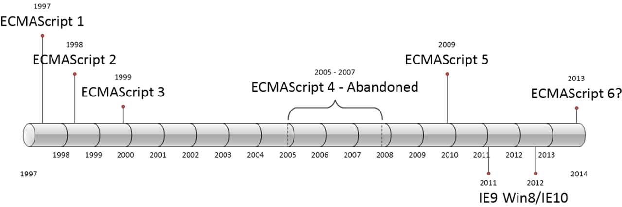
JavaScript - Introducción
Un poco de historia...

Slide 6
JavaScript - Introducción
Características básicas
Al ser un lenguaje de programación interpretado se pueden probar los programas que hagamos con el navegador sin necesidad de procesos intermedios.
Es un lenguaje orientado a objetos.
Diferencia entre mayúsculas y minúsculas (case sensitive)

Slide 7
JavaScript - Introducción
Características básicas
JavaScript puede:
Cambiar todos los elementos HTML de la página
Cambiar todos los atributos HTML
Cambiar todos los estilos CSS
Remover elementos y atributos HTML
Agregar nuevos elementos y atributos HTML
Reaccionar a todos los eventos disponibles en esa página
Crear eventos

Slide 8
Sintaxis

Slide 9

JavaScript - Introducción
COMENTARIOS

Slide 10

JavaScript - Introducción
VARIABLES

Slide 11
JavaScript - Introducción
MOSTRAR POR PANTALLA

Slide 12
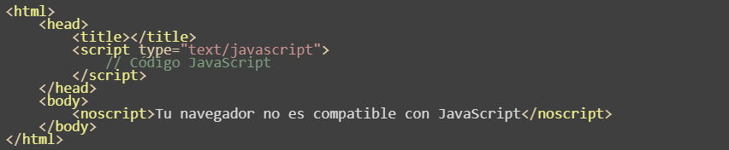
JavaScript - Introducción
USO EN HTML

Slide 13
JavaScript - Introducción
USO EN HTML
Lo podemos incluir en el head
Lo podemos incluir al final del body (si el tamaño es grande, usar esta opción)

Slide 14
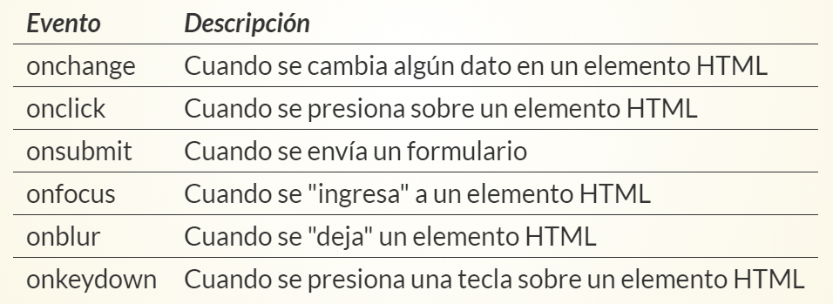
JavaScript - Introducción
USO EN HTML - EVENTOS

Slide 15
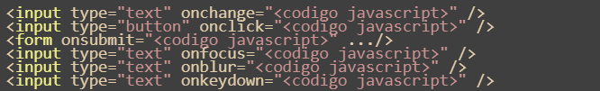
JavaScript - Introducción
USO EN HTML - EVENTOS

Slide 16
PRÁCTICA

Slide 17
JavaScript - Introducción
VARIABLES
Dado el siguiente código HTML con JavaScript definir una variable del tipo cadena cuyo contenido sea “Hola Mundo”.
Cuando el usuario presiona el botón “Mostrar mensaje”, hacer que se muestre el contenido de la variable por consola.

